Slide 1
Әл-Фараби атындағы Қазақ Ұлттық Университеті
Биология және Биотехнология факультеті
Лекция 9
Тақырыбы: Жүрек қан тамырлар физиологиясы. Жүрек жұмысының реттелуі. Омыртқалы жануарлардың жүрегінің даму эволюциясы. Жүрек бұлшық етінің электрофизиологиялық қасиеті.

Slide 2
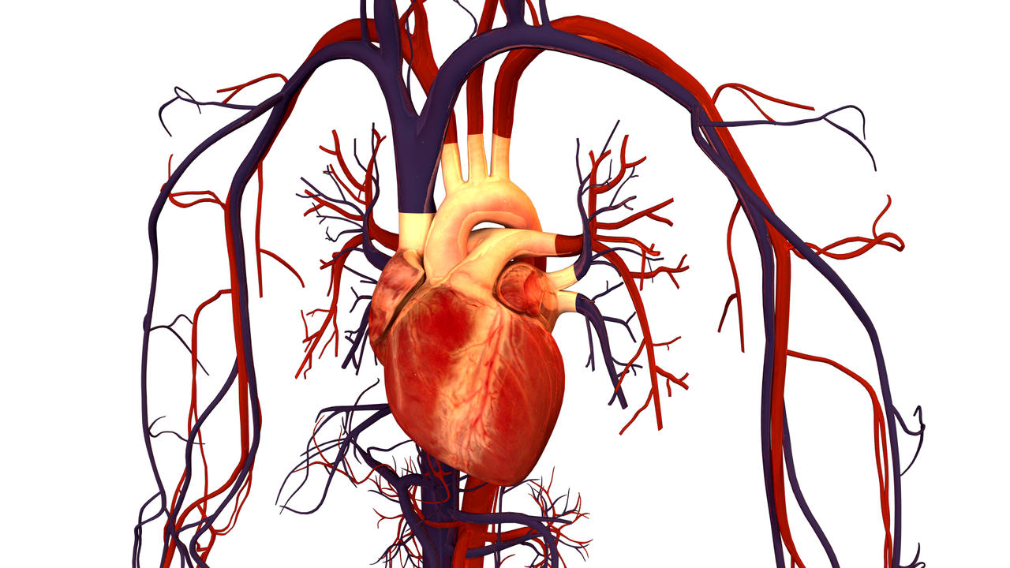
Қан тамырлары (лат. vasa sanguinea) — адам мен жануарлар организмінің жүрек-тамырлар жүйесіне жататын, қабырғасы серпімді келген түтікше мүшелер.

Slide 3
Қан айналым жүйесінің қызметі
Тасымалдау (қан тамырларын бойлай ағып, организм үшін көптеген қызмет атқарады. Ол оттекті жасушаларға тасып, көмірқышқыл газын тыныс алу мүшелеріне жеткізеді);
Терморегуляторлық (организмдегі жылуды таратады);
Қорғаныш (қанды лейкоциттер мен нәруыз плазмасымен қамтамасыз етеді);
Гуморальды реттелу (гормондарды және басқа биологиялық заттарды тасымалдау).

Slide 4
Қызметі.
Тамырлар атқаратын қызметіне және морфологиялық құрылысына байланысты қан айналу жүйесінің тамырлары және лимфа айналу жүйесінің тамырлары болып екі топқа бөлінеді.
Қан мен лимфаның денеде үздіксіз айналыста болуын қамтамасыз етеді. Мүшелердің арасында гуморальдық байланысты реттейді, ішкі секрпеция бездерінің сөлін немесе гормонын мүшелерге жеткізіп, жалпы дененің қызметіне әсер етеді. Оттегін жасушаларға және олардан көмірқышқыл газын өкпеге тасымалдайды. Тіршілік әрекеті нәтижесінде пайда болған улы заттарды сыртқа шығарады (мочевина, қандық азот, т.б.). Жылудың , су мен минералды тұздардың денедегі тұрақтылығын сақтайды.
Қорғаныс қызметін атқарады.

Slide 5
Қантамырлар ағзаны түгелдей торлап жатады. Қантамырлар: артериялар
(салатамырлар), веналар
(көктамырлар) және капиллярлар (қылтамырлар) деп 3 топқа бөлінеді.

Slide 6
Артериялар қантамырлары
Артерия қантамырлары (гр. arteria - қантамыр) - қанды жүректен мүшелер мен ұлпаларга тарататын қантамырлар тобы. Жүректен шығатын екі ірі артерия қантамыры бар. Оң жақ қарыншадан басталатын - өкпе артериясының ішінде вена қаны болады. Сол жақ қарыншадан басталатын - қолқа (аорта) тамырының ішінде артерия қаны. Артериялардың қабырғасы 3 кабаттан тұрады: сыртқы қабаты - дәнекер ұлпасынан, ортаңғы қабаты - бұлшықет ұлпасынан, ішкі қабаты - жалпақ эпителий жасушаларынан түзілген.

Slide 7
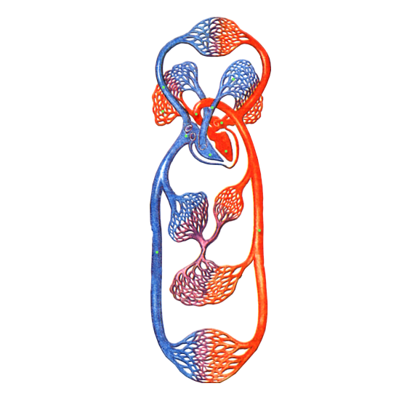
Артерия
Артериалды арнаның қабырғалары веноздыға қарағанда туылу кезінде 3 қабықшасы болады (сыртқы,ортаңғы,ішкі).Перифериялық қарсыласу, АҚ және қан ағысының жылдамдығы сау балаларда алғашқы жылдары ересек адамдарға қарағанда аз болады. Есейе келе артериялардың ұзындығы және қабырғаларының қалыңдығы, диаметрі,шеңбері ұлғаяды.Осылайша, жоғары көтерілуші аорта көлемі жаңа туған нәрестелерде 23 мм- тан 12 жастағы балаларда 107 мм-қа көбейеді. Бұл жүрек мөлшерінің үлкеюімен және жүректің шығарылу (выброс) көлемінің үлкеюімен байланысты. Оның қабырғасының қалыңдығы 13 жасқа дейін қалыңдайды.

Slide 8
Вена қантамырлары
Вена қантамырлары (лат. vena - қантамыр, сіңір) — мүшелер мен ұлпалардан көмірқышқыл газына, зат алмасу өнімдеріне, гормондарға және т. б. қаныққан қанды жүрекке тасымалдайды. Артерия қантамырларына ұксас веналардың да кабырғасы 3 кабаттан тұрады. Артерияларға қарағанда веналардың бұлшықет қабаты нашар жетілгендіктен, қабырғасы жұка, жұмсак, серпімділігі аз болады. Вена қантамырларының бір тобы терінің астына жақын орналасқандықтан, тарамдалған көк түсті тамырлар жай көзге айқын байқалады.

Slide 9
Қылтамырлар
Қылтамырлар (капилляр), лат. capillaris - шаш тәрізді қылдай деген ұғым береді, адам шашынан 50 есе жіңішке. Олар дененің барлық мүшелері мен ұлпаларын торлайды. Қылтамырлардың қабырғасы өте жұка, эпителий жасушаларынан түзілген бір қабаттан тұрады. Онда қан өте баяу қозғалады. Олардың жұқа қабырғалары арқылы қан мен ұлпаның арасында газ алмасады. Сондықтан қан еріген оттегінің көбін ұлпаға беріп, өзі көмірқышқыл газымен қанығып, вена қанына айналады.

Slide 10
ҮЛКЕН ҚАНАЙНАЛЫМ ШЕҢБЕРІ
жүректің сол жақ қарыншасынан басталып
дене жасушаларына қан таратады
жүректің оң жақ жүрекшесімен аяқталады.
Үлкен қанайналу шеңбері деп аталу себебі –
қан бүкіл денеге таралып, қайтадан жүрекке келеді.

Slide 11
Үлкен және кіші қан айналыс шеңбері
Үлкен қанайналым шеңбері жүректің сол жақтағы қарыншасынан қолқа болып басталып, одан артерия қан тамыры күйінде денеге қанды тарқататады. Вена қан тамыры арқылы қанды дененден жоғары және төменгі қуыс венасы болып жинап, оң жақ құлақшаға келіп құятын тұйық шеңбер үлкен қанайналым шеңбері деп аталады.

Slide 12
КІШІ ҚАНАЙНАЛЫМ ШЕҢБЕРІ
жүректің оң жақ қарыншасынан басталып
өкпеге қан тартады
жүректің сол жақ жүрекшесімен аяқталады.
Кіші қанайналым шеңбері деп аталу себебі - қан тек
өкпеге барып, оны оттегімен байытылады да қайтадан
жүрекке келеді.
Бұл қанайналым шеңберін кейде өкпелік шеңбер деп те
атайды.

Slide 13
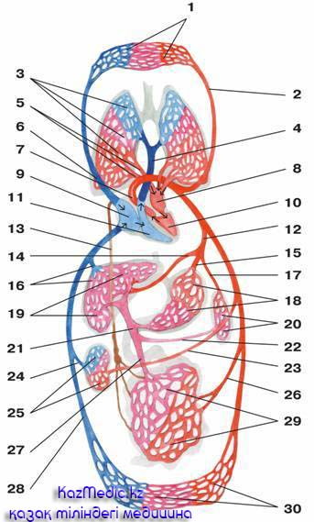
Кіші қан айналым шеңбері- қан оң қарыншадан өкпе сабауы болып өкпе қақпасы арқылы өкпеге кіріп, оттегіге байыққан қанды жинап, өкпе қан тамырлары деп аталып, қанды жүректен сол құлақшасына құяды.

Slide 15
Ұқсастығы.
Тұйық қанайналым шеңберін түзеді, газ, зат алмасу өнімдері болады. Артерия, артериола, капилляр, венула, вена қан тамырлары тән. Жүректен шығып жүрекке келеді.
Кіші қанайналым шеңберіндегі қантамырларда ортақ кедергi шамамен 11 Па ·с/мл тең.

Slide 16
Гемодинамика
Гемодинамика (грек. Һаіма –қан және динамика)- қан тамырлары жүйесіндегі гидростатикалық қысым айырымы нәтижесінде тамырдағы қанның жылжуы.
Адамға жүрек бір жиыралғанда 60-70 мл қан айдап шығарады.
Бұл тыныштық жағдайда 4,5-5 л/мин-қа тең. Жүректің 1 минутта айдайтың қан мөлшері жүрек–тамыр жүйесі қызметінің ең басты көрсеткіші болып есептеледі.
Қан тамыр жүйесі тұйық және тамырлардың ұзындығы,диаметрі, бір-біріне жалғасуы әр түрлі (тізбектеле, қатарласа) болғандықтан, канның жылжуына едәуір кедергі туады.

Slide 17
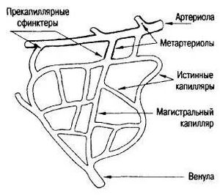
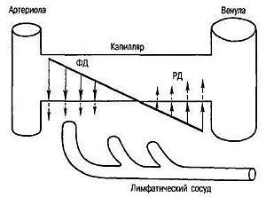

Slide 18
Негізгі заңдылықтар
Қан ағысының көлемдік жылдамдығы(мл/мин) — уақыт бiрлiгiнде қантамырдың көлденең қимасы арқылы ағатын қанның көлемі. Қан ағысының көлемдік жылдамдығы үлкен қанайналым шеңберінде де , кіші қанайналым шеңберінде де бірдей.
Аортадағы немесе өкпелік діңгектегі қан ағысының көлемі қантамырлардағы қанайналым желiлерiнiң кез келген кесiндiсiндегі көлденең қима арқылы қан ағудың жиынтық көлеміне тең.

Slide 19
Қан ағудың қозғаушы күші
Проксимал және дисталдiк бөлiмшелердiң арасындағы қан қысымының айырымдарына тең.Қанның қысымы жүректiң қысымымен жасалып, қантамырлардың серпiмдi – эластиякалық қасиетіне тәуелдi болады.
Артериядағы қанайналым жүрек жұмысының фазаларымен сәйкес пульстеуші болатындықтан, оның гемодинамиякалық мiнездемесi үшiн (P орташа) орташа қысым шамасын пайдалану қабылданған.
Бұл орташаланған қысым қанның қозғалысының пульстік қысымын қамтамасыз етеді. Аортадағы орташа қысым 100мм с.б тең. Өкпелік діңгектегі қан қысымы 20мм с.б. тең, өкпелік венада да 20 мм.с.б. тең, яғни кіші қанайналым шеңберіндегі қысым ұлкендегіден 5 есе аз.

Slide 20
Қан тамырлардағы қанның көлемі
Ересек адамда қанның 84 % үлкен қанайналым шеңберінде, 9%- кіші қанайналым шеңберінде, 7% жүректе болады
Бөлім | Қан көлемі, %
Жүрек (тыныштықта) | 7
Аорта және артериялар | 14
Капиллярлар | 6
Веналар | 64
Кіші шеңбер | 9

Slide 22
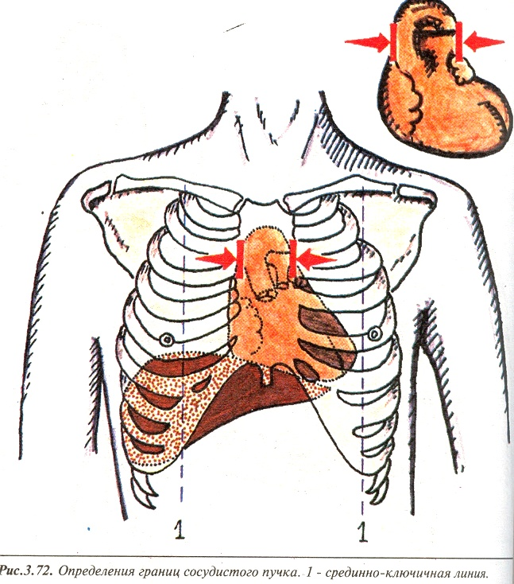
Топографиясы:
Жүрек кеуде қуысында алдыңғы, ортаңғы көкірекаралықта орналасқан

Slide 23
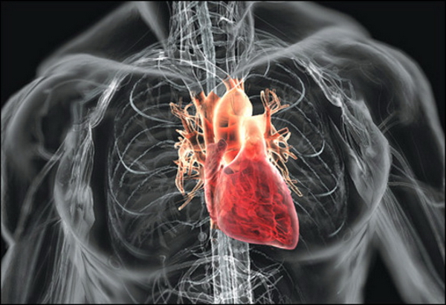
Жүрек беттері:
1.Алдыңғы-төстік беті.
2.Артқы-көкірекаралық беті.
3.Төменгі-диафрагмалық беті.
4.Бүйір-өкпелік беті.
5.Жоғарғы-тамырлық беті.

Slide 24
Жүрек шекаралары:
1.Жүрек ұшы-сол ортаңғы бүғанааралық сызықтан 1,5-2см медиальды, V қабырғааралықта .
2.Жоғарғы шекарасы (негізі)- III жұп қабырға шеміршегінің жоғарғы жиегі,
3.Сол жақ шекара- жоғарыдан төмен доға тәрізді сызықпен III сол қабырға шеміршегінен басталып, жүрек ұшына дейін.
4.Оң жақ шекара- жоғарыдан төмен IIIоң қабырға шеміршегінен төс сүйегінің оң жақ жиегімен IV оң қабырғааралыққа дейін.
5.Төменгі шекарасы-оңнан солға қарай қиғаш IV оң жақ қабырғааралықтан жүрек қшына дейін.

Slide 25
Жүрек камералары:
Оң жүрекше-жоғарғы және төменгі қуысты вена вена қанын әкеліп құяды.
Сол жүрекше- 4 өкпе венасы артерия қанын әкеп құяды.
Оң қарыншадан өкпе сабауы вена қанын алып шығады.
Сол қарыншадан қолқа айшық қақпақшаның ашылатын жерінде басталады да, артерия қанын алып шығып адам денесінің барлық бөлімдеріне тасымалдайды.

Slide 26
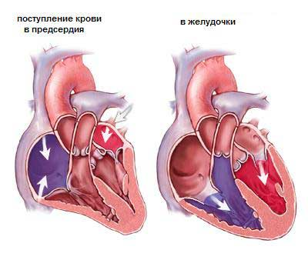
Жүрекшелерге қанның келуі
Қарыншаларға қанның келуі

Slide 27
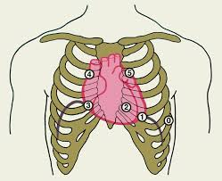
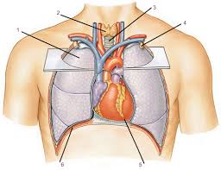
ЖҮРЕК-кеуде қуысында, алдыңғы-ортаңғы көкірекаралықта орналасқан, бұлшық етті ағза.
ЖҮРЕК НЕГІЗІ-жоғары; артқа-оңға қарай орналасқан.
ЖҮРЕК ҰШЫ-төменгі; алдыға-солға қарай орналасқан.

Slide 28
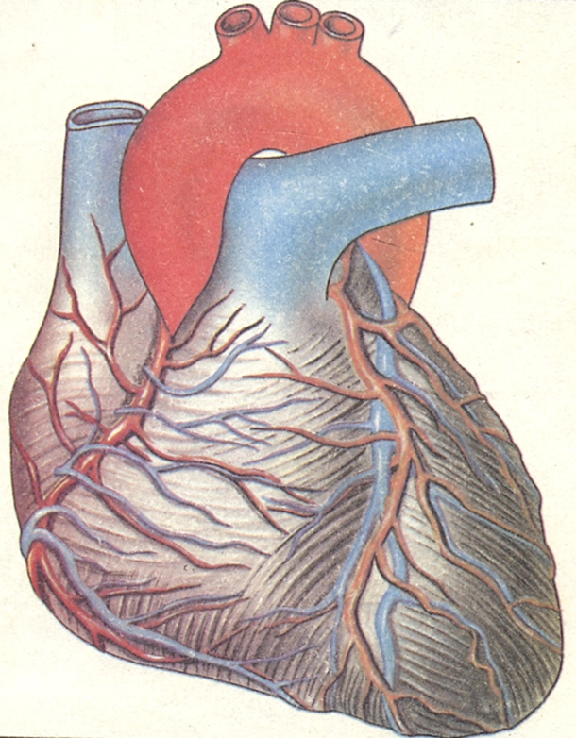
ЖҮРЕКТІҢ БЕТТЕРІ:
Жоғарғы-тамырлық
беті
Бүйір-өкпелік
беттері
----Артқы-көкірек
аралық беті
Алдыңғы-төстік
беті
Төменгі-
диафрагмалық беті

Slide 29
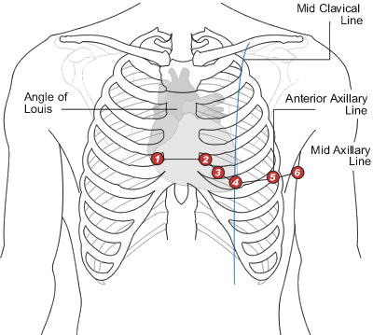
1) Алдыңғы-төстік беті;
2) Төменгі-төстік беті/диафрагма;
3) Бүйір-өкпелік беттері;
4) Артқы-көкірек аралық беттері;
5) Жоғарғы-тамырлық беттері;

Slide 30
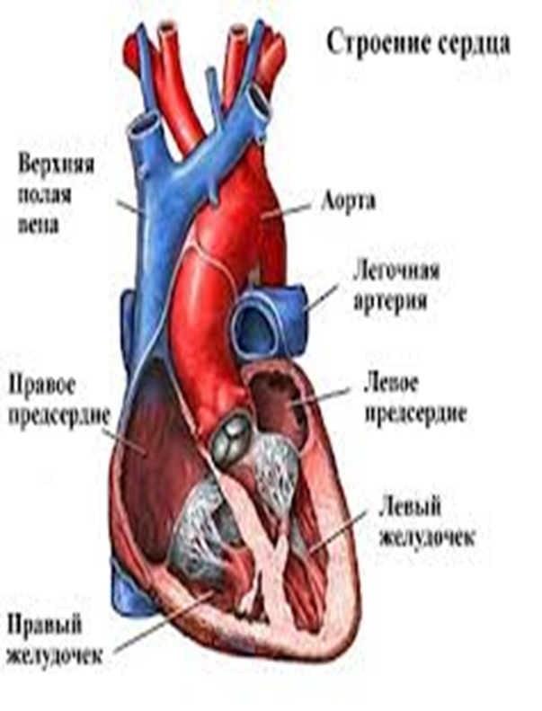
ЖҮРЕК КАМЕРАЛАРЫ:
Оң жүрекше
Сол жүрекше
Сол қарынша
Оң қарынша

Slide 31
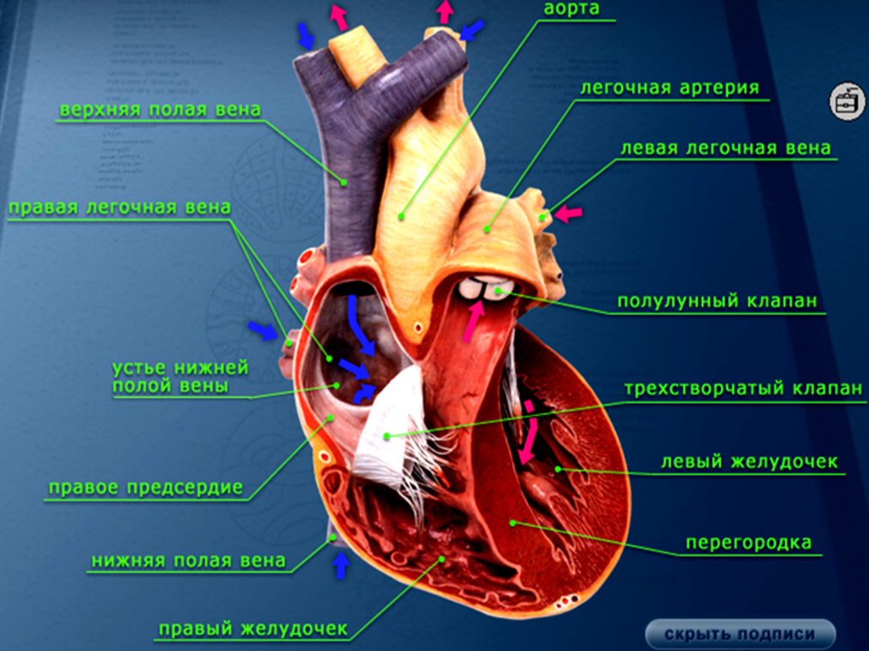
1) Оң жүрекше-оң жүрекшеге жоғарғы және төменгі қуысты вена-вена қанын алып келіп, құяды. Қан тамырларының ашылар жерінде қақпақшалары болмайды. Қосымша қуыстық-оң құлақша болады.
2) Сол жүрекше-сол жүрекшеге 4 өкпе венасы-артерия қанын алып келіп, құяды. Қан тамырларының ашылар жерінде қақпақшалары болмайды. Қосымша қуыстық-сол құлақша болады.

Slide 32
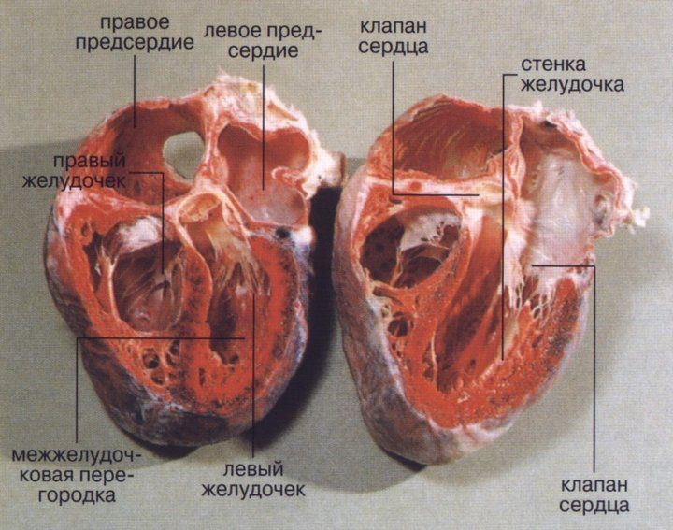
3) Оң қарынша-оң қарыншадан өкпе сабауы (бағаны)-вена қанын алып шығады.
4) Сол қарынша- сол қарыншадан қолқа басталады да-артерия қанын адамның барлық дене бөлігіне таратады.

Slide 33
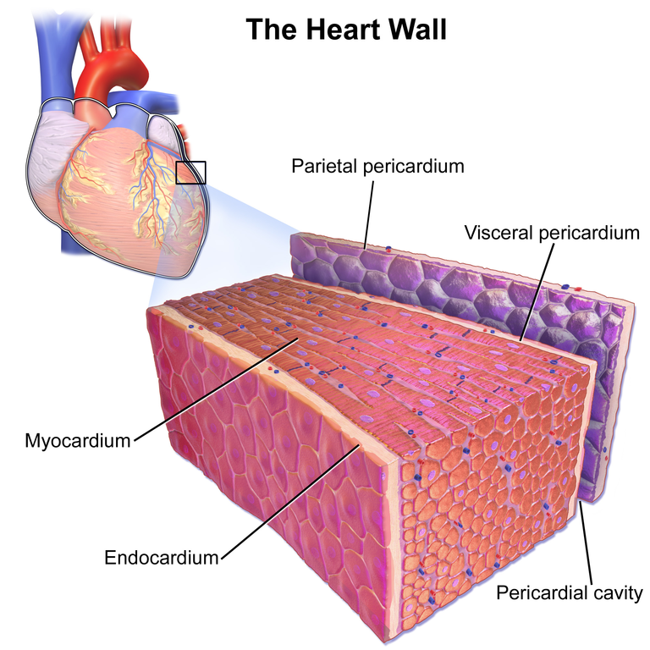
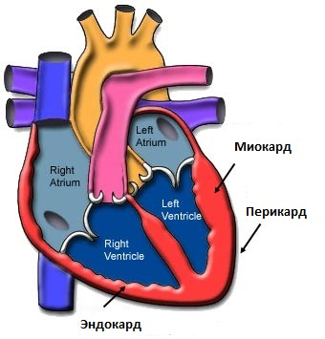
ЖҮРЕК ҚАБАТТАРЫ:
І. Эндокард-жүректің ішкі қабаты. Ол 3 қабатшадан тұрады: 1-ішкі қабатша
2-ортанғы қабатша
3-сыртқы қабатша
Эндокард қабатының өсінділері жүрек қақпақшаларын түзеді. Ол 2-ге бөлінеді:

Slide 34
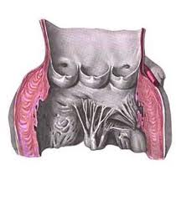
1. Жармалы (жақтаулы) қақпақша: 2-ге бөлінеді:
а) Үш жақтаулы қақпақша-оң жүрекше қарынша аралығында орналасқан. Дөңес беті жоғарғы жүрекшеге қараған 3 жақтаудан түзілген. Олар сіңір жіпшелер арқылы емізікті еттерге барып бекиді.
б) Қос жақтаулы қақпақша-сол жүрекше қарынша аралығында орналасқан.
--------жақтау---------
----сіңір жіпшелер----
-------емізікті еттер----------
2. Айшық қақпақшалар-ірі қан тамырлардың ашылар жерінде орналасқан. Дөңес жағы төменгі қарыншаға қараған 3 қалтадан түзіледі.

Slide 35
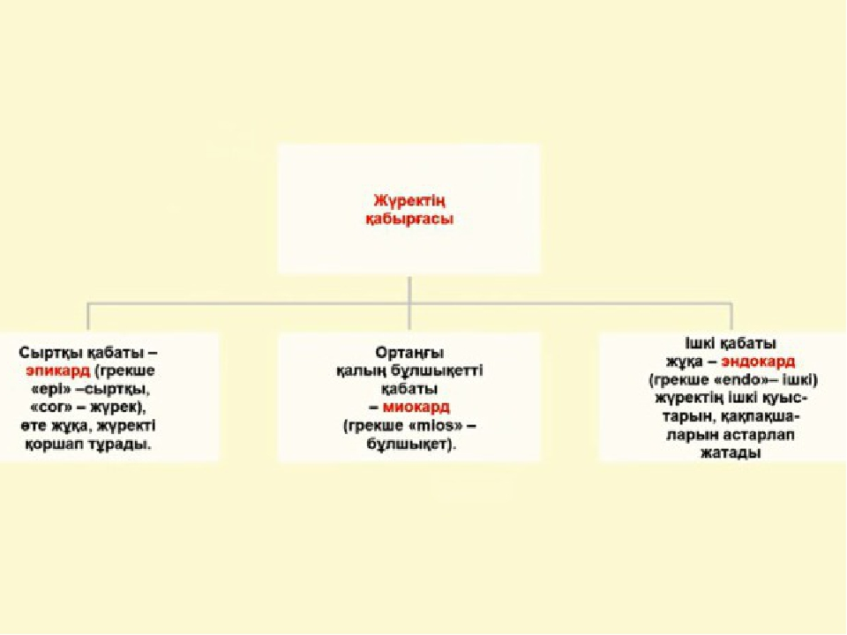

Slide 36
ІІ. Миокард-көлденең жолақты бұлшық ет талшықтарынан түзілген. Олар кардиомиоциттерден тұрады-ол құрылым бірлігі болып табылады. Ол 1 немесе 2 ядролы келген көлденең жолақты ет талшықтарынан бөлімшесі.
Жүрекше миокардасы -2 қабаттан тұрады:
а) Сыртқы циркулярлы
б) Ішкі бойлық
Қарыншалар миокардасы-3 қабаттан тұрады:
а) Сыртқы бойлық
б) Ортанғы циркулярлы
в) Ішкі бойлық
- - - - - - - - - - - -
- - - - - - - - - - - -
КАРДИОМИОЦИТ

Slide 37
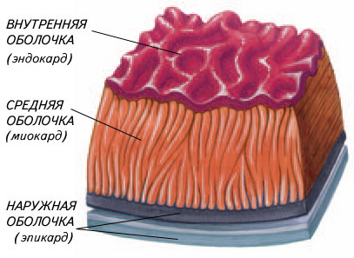
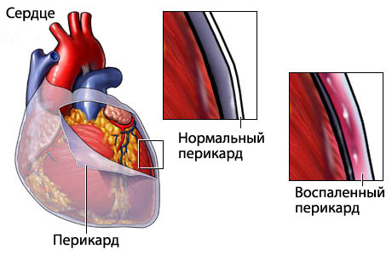
ІІІ. Эпикард-жүрекшенің сыртқы қабаты. Жұқа дәнекер тінді қабатпен қапталған. Құрамында сірлі клеткалар бар. Олар перикардтың қуыстығына сірлі сұйықтық бөледі.
Перикард- жүрек қабы. Тұйық, сірлі қап. 2 қабаттан тұрады: а) Сыртқы фиброзды қабат
б) Ішкі висцеральді қабат

Slide 38
Үш қабатшадан тұрады:
Ішкі қабатша-бір қабатты жазық эндотелий клеткаларынан түзілген.
Ортаңғы қабатша- көп мөлшерде келген созылмалы дәнекер тіннен тұрады.
Сыртқы қабатша-көп мөлшерде келген созылмалы талшықты дәнекер тіннен және жеке бірыңғай салалы бұлшық ет тінінен тұрады.

Slide 39
Эндокард өсінділері жүрек қақпақшаларын түзеді, 2 түрлі қақпақша болады:
1)Жармалы қақпақша:
а)Үш жармалы қақпақша- оң жақ жүрекше-қарынша аралығында орналасқан:
б)Қос жармалы қақпақша-сол жақ жүрекше-қарынша аралығында орналасқан.
Жармалы қақпақшалардың дөңес беті жүрекшеге қарайды да, сіңіп жіпшелері арқылы қарыншадағы емізікті еттерге барып бекиді.
2) Айшық қақпақшалар- ірі қан тамырлардың ашылар жерінде орналасқан. Дөңес беттері төмен қарыншаға қарай орналасқвн, 3 қалтадан түзілген:
а)Өкпе сабауының қақпақшасы
б)Қолқа қақпақшасы болады.

Slide 40
Миокард-көлденең жолақты бұлшық еттен түзілген, ол кардиомиоциттен тұрады.
Жүрекшелер миокардасы-2 қабатшадан тұрады:
а)сыртқы циркулярлы
б)ішкі бойлық
Қарыншалар миокардасы- 3 қабатшадан тұрады:
а)сыртқы бойлық
б)ортаңғы циркулярлы-әр қарыншаны жеке орайды.
в)ішкі бойлық.
а,в- бір-бірімен өріліп кетеді.

Slide 41
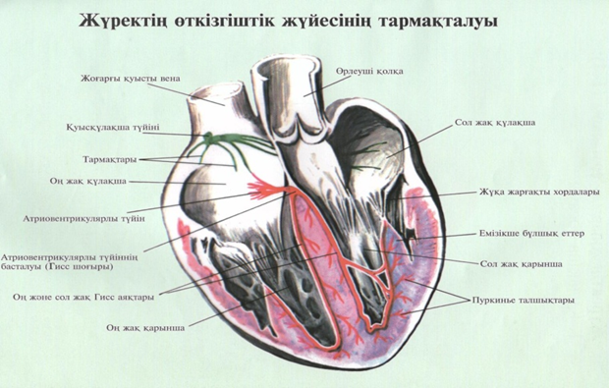

Slide 42
Эпикард-жүректің сыртқы қабаты. Жұқа, дәнекер тіннен тұрады.Құрамында арнайы, сірлі клеткалар болады.Олар перикард қуыстығына сірлі ылғал бөледі.

Slide 43
Перикард-жүрек қабы.2 қабатшадан тұрады:
1)Сыртқы фиброзды қабат-тығыз талшықты дәнекер тін, ірі қан тамырының адвентициясына ауысады да, алдынан төс сүйегіне барып бекиді.Жүректі ұстап тұрады және қорғайды.
2)Ішкі висцеральды қабат.

Slide 44
НАЗАРЛАРЫҢЫЗҒА РАХМЕТ.

